Slide 1






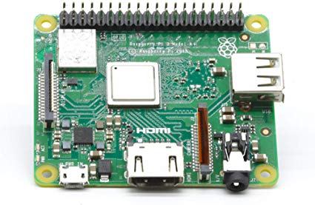
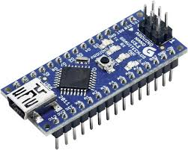

Page 1/19
Système Escape Game 13ème Porte
Cadeau Thomas Breny Corentin Minos Constantin Pinneau Joshua

Slide 2
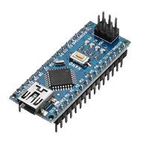
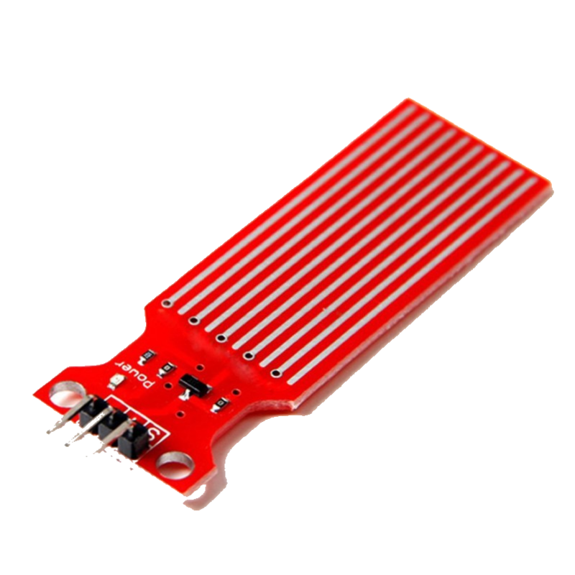
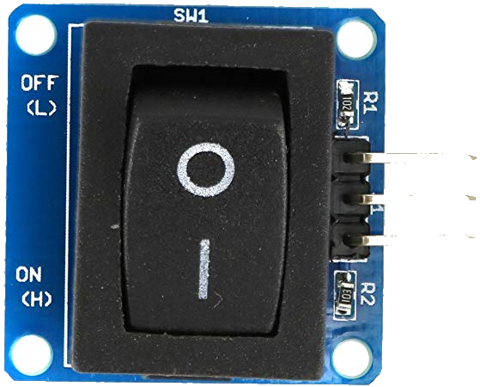
Page 2/19
Sommaire
Présentation du projet Escape Game 13e porte.
Mes Tâches :
- Développement sur Arduino.
- Développement de l’application sur Raspberry.
- Développement de l’application Web de supervision.

Slide 3
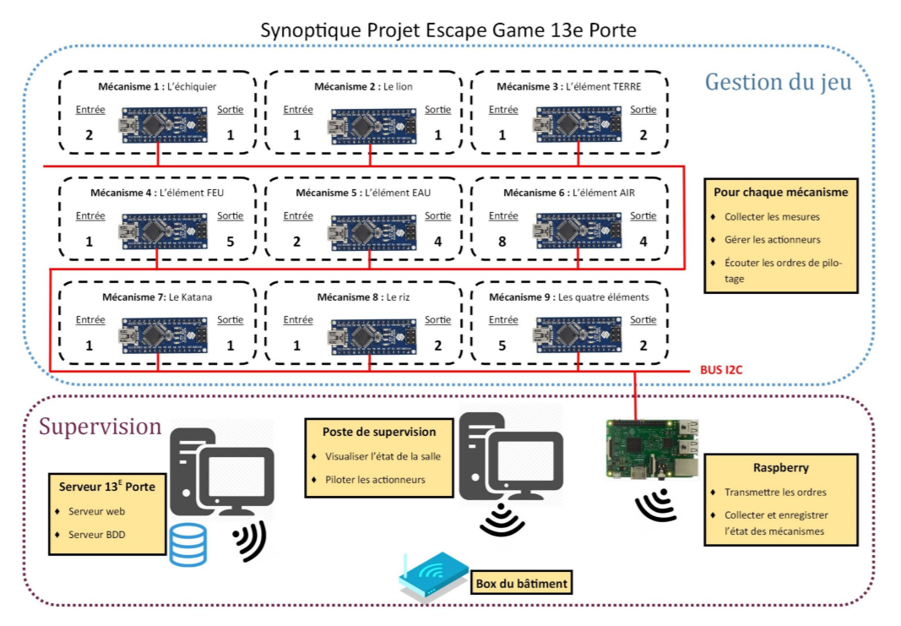
Présentation du Projet
Page 3/19
Joshua
Joshua
Corentin
Corentin
Constantin
Constantin
Thomas
Thomas
Application Web sur l’affichage de l’état de la salle
Application Web sur l’affichage de l’état de la salle
Application Web de pilotage des actionneurs
Application Web de pilotage des actionneurs

Slide 4
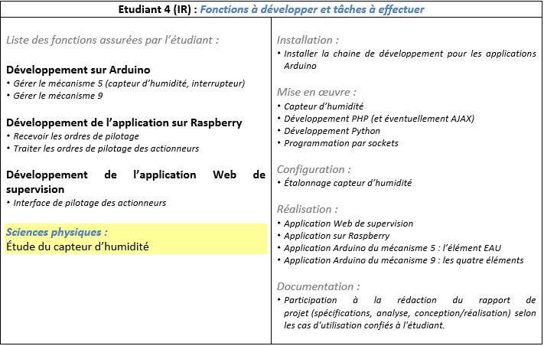
Mes Tâches
Page 4/19

Slide 5
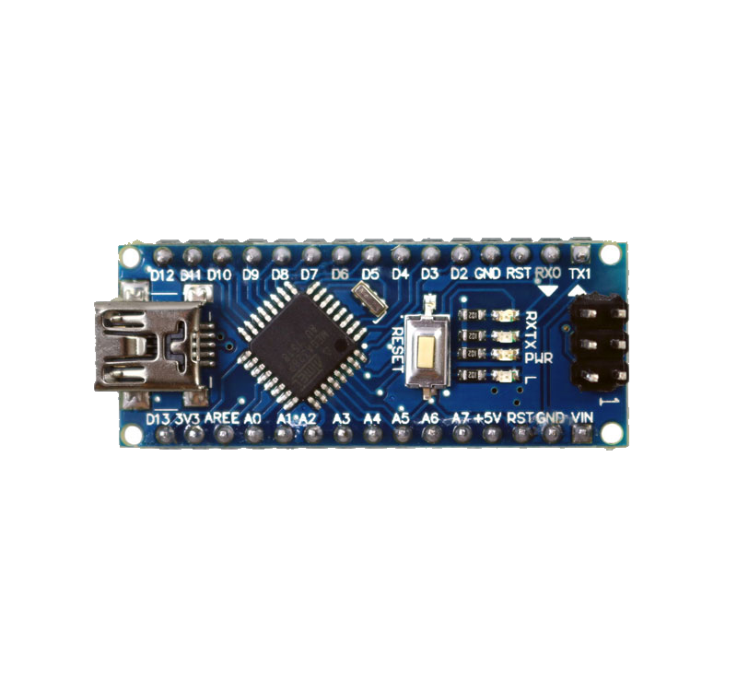
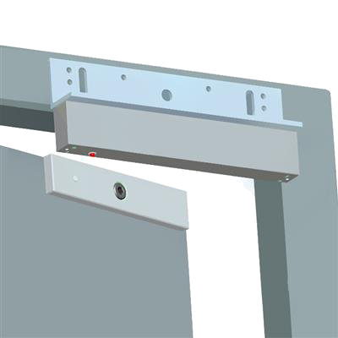
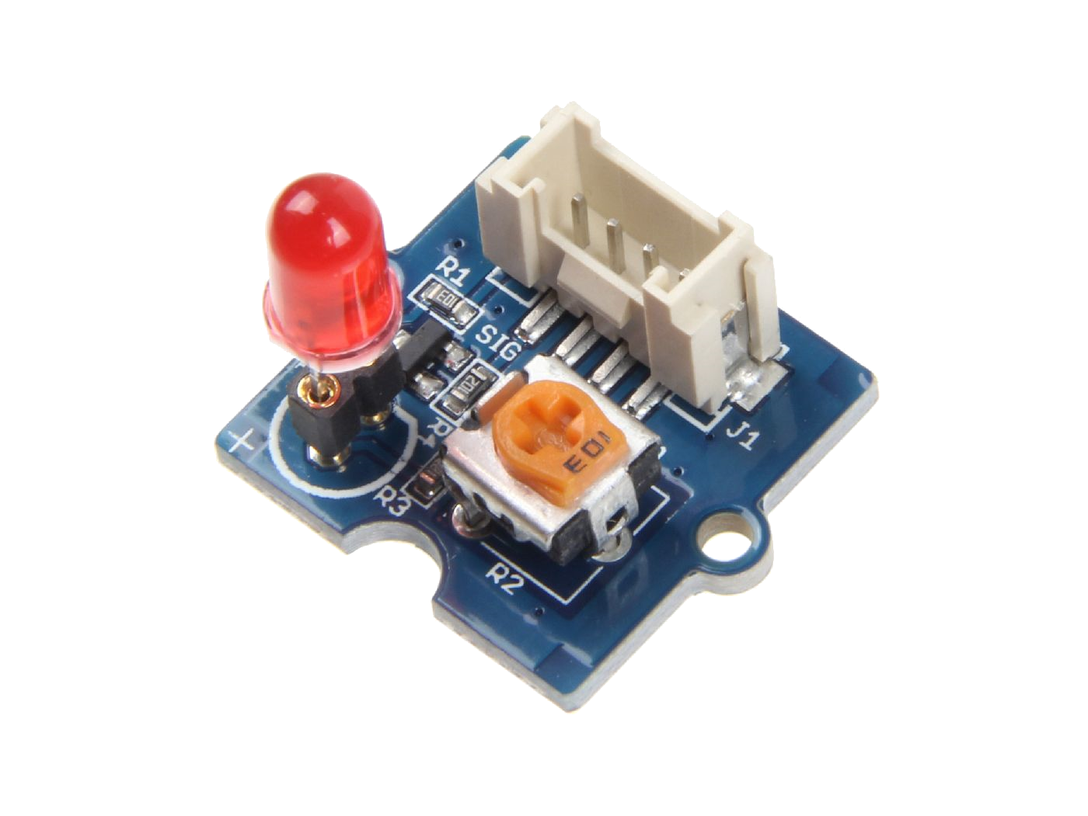
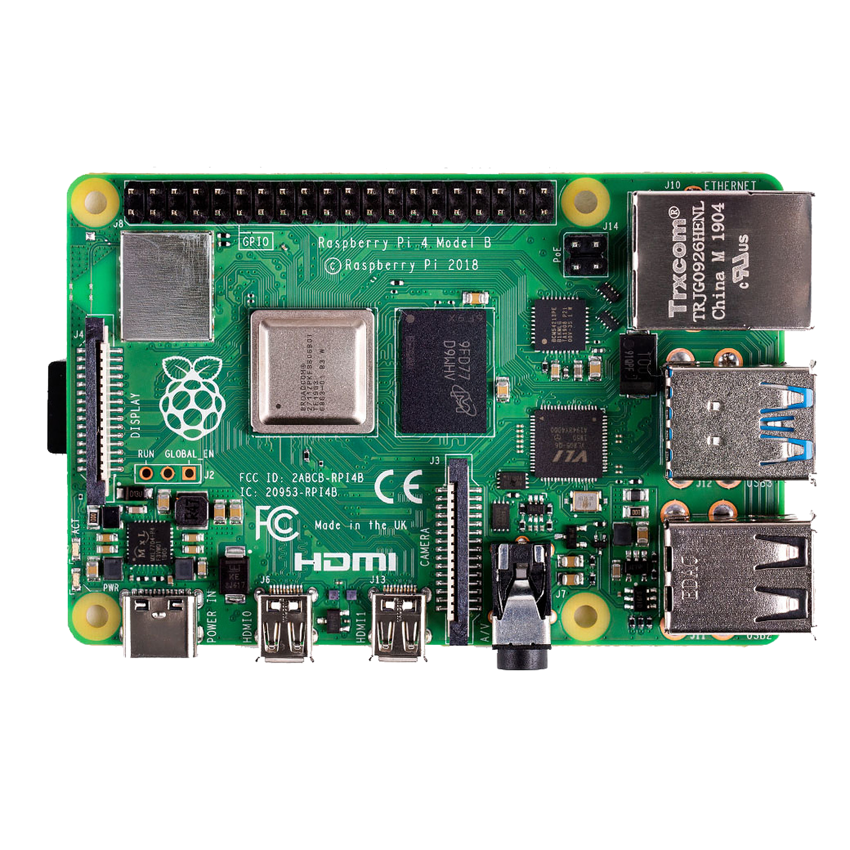
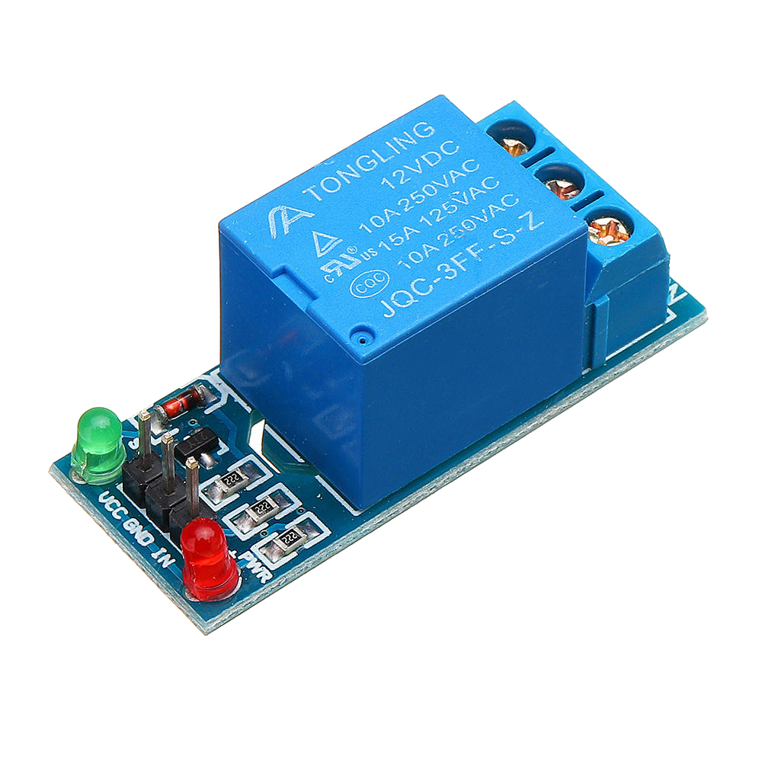

Les différents matériels :
Page 5/19
Arduino Nano
Capteur d’humidité
Electroaimant
LED
Relais
PC Supervision
Arduino Nano

Slide 6
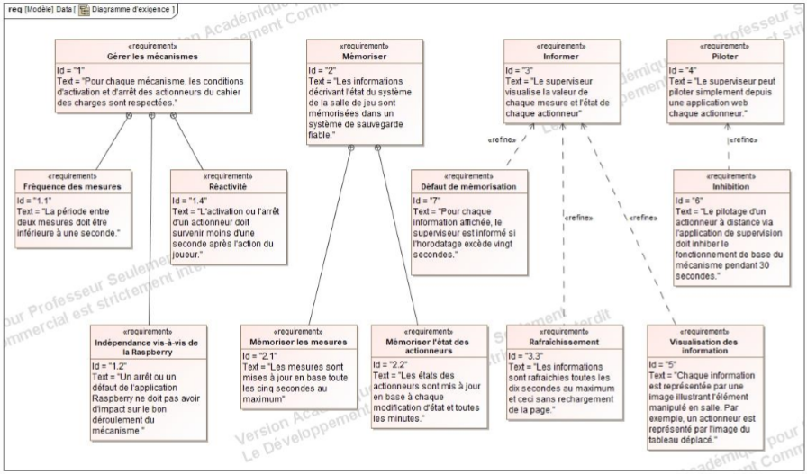
Diagramme d’exigences :
Page 6/19

Slide 7
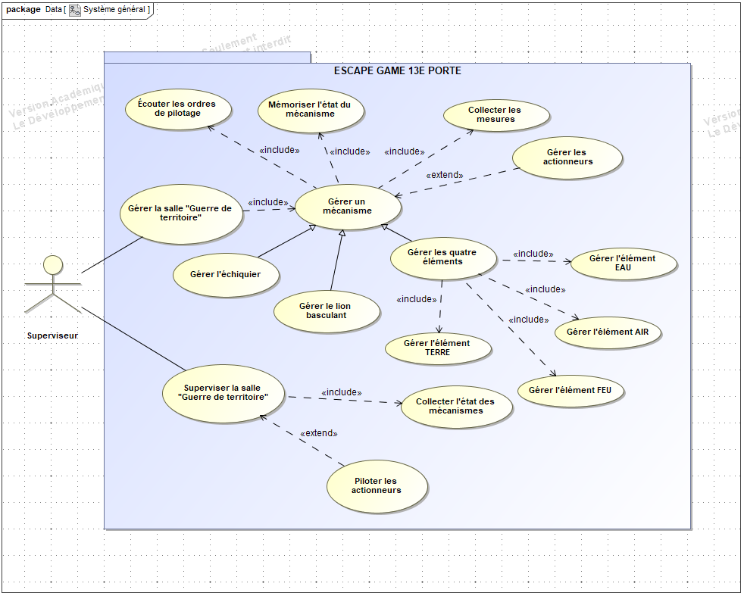
Digramme des Cas d’utilisations
Page 7/19

Slide 8
Mécanisme 5 : L’élément EAU
Page 8/19
Entrée
Sorties
m_Frigo
Rôle : Activer/désactiver une gâche électrique via un relais.
Condition : Si E1 est à 1 alors activer la sortie, sinon, désactiver la sortie.
m_Fontaine
Rôle : Activer/désactiver une le moteur d’une fontaine (220 Volt) via un relais.
Condition : Si E1 est à 1 alors activer la sortie, sinon, désactiver la sortie.
m_EAU
Rôle : Entrée de la gestion des quatre éléments.
Capteur d’humidité : BDT 250
Signal : Numérique

Slide 9
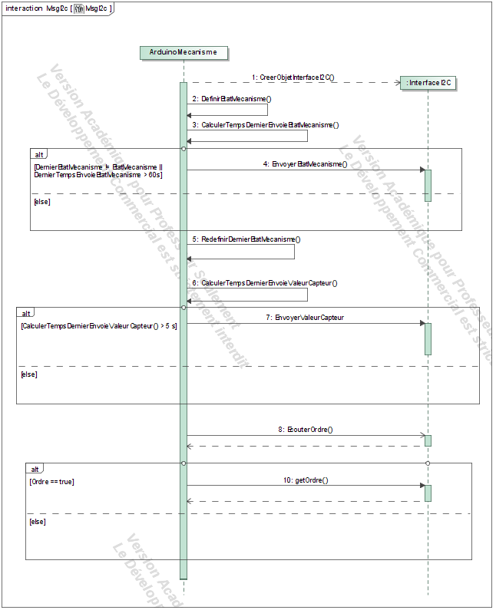
MsgI2c : Diagramme de Séquence
Page 9/19

Slide 10
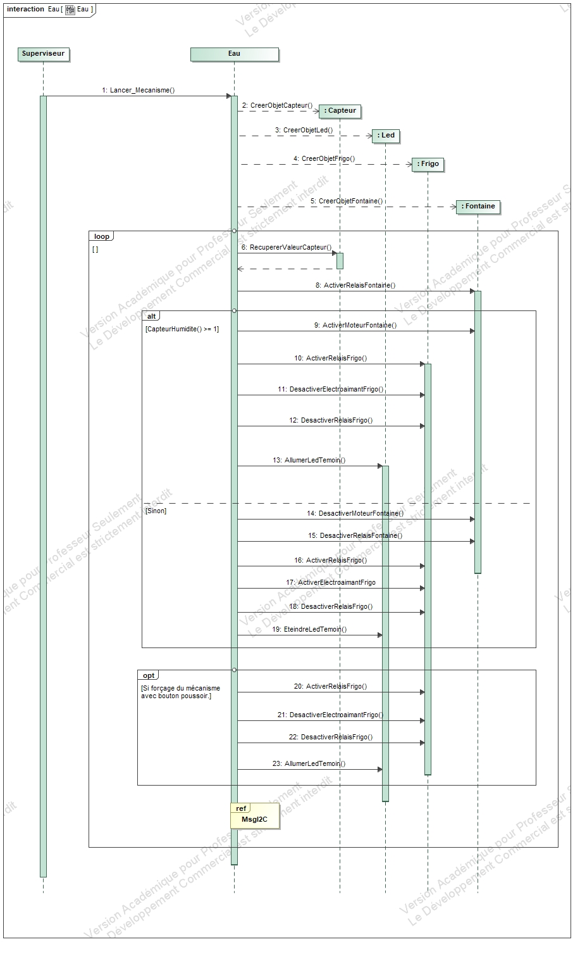
Mécanisme 5 : Diagramme de Séquence :
Page 10/19

Slide 11
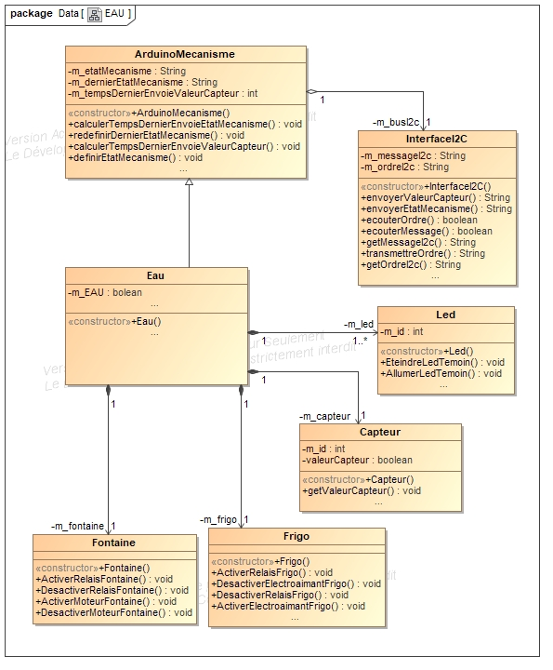
Mécanisme 5 : Diagramme de Séquence
Page 11/19

Slide 12
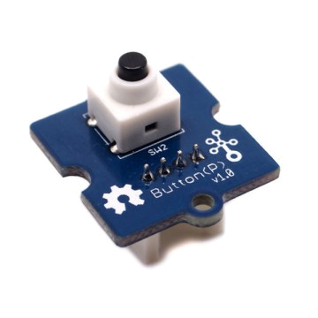
Mécanisme 9 : Les quatre éléments
Page 12/19
Entrée
Sorties
m_PorteFinal
Rôle : Activer/désactiver une électro aimant via un relais (sortie finale).
Condition : Si les 4 entrées sont à 1 lorsque le joueur appuis sur le bouton poussoir alors activer la sortie, sinon, désactiver la sortie.
m_Led
Rôle : Activer/désactiver une LED rouge via une résistance (sortie finale).
Condition : Si les 4 entrées sont à 1 lorsque le joueur appuis sur le bouton poussoir alors activer LED Rouge.
Voltage : 0-5V
Bouton poussoir
Type de capteur : Bouton poussoir
Référence : A-000000-01319
Signal : Numérique
E_TERRE
Signal : Numérique
E_FEU
Signal : Numérique
E_EAU
Signal : Numérique
E_AIR
Signal : Numérique

Slide 13
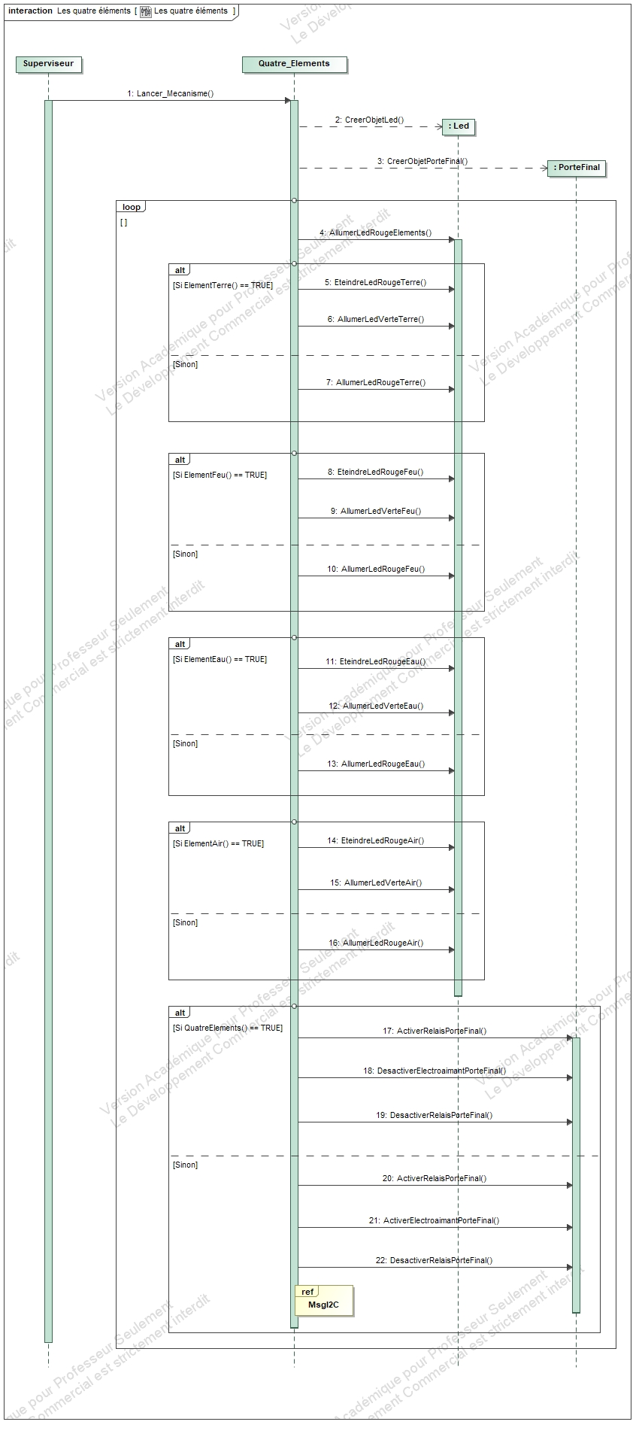
Mécanisme 9 : Diagramme de séquence
Page 13/19

Slide 14
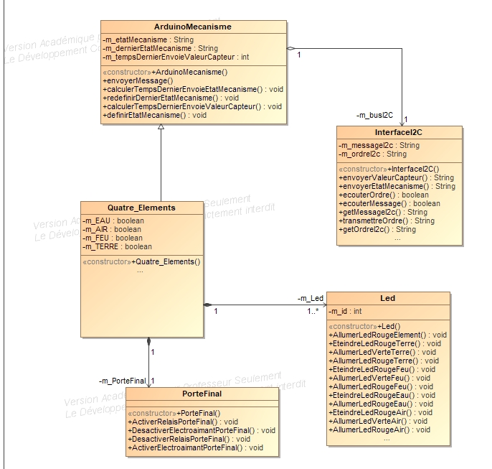
Mécanisme 9 : Diagramme de classe
Page 14/19

Slide 15
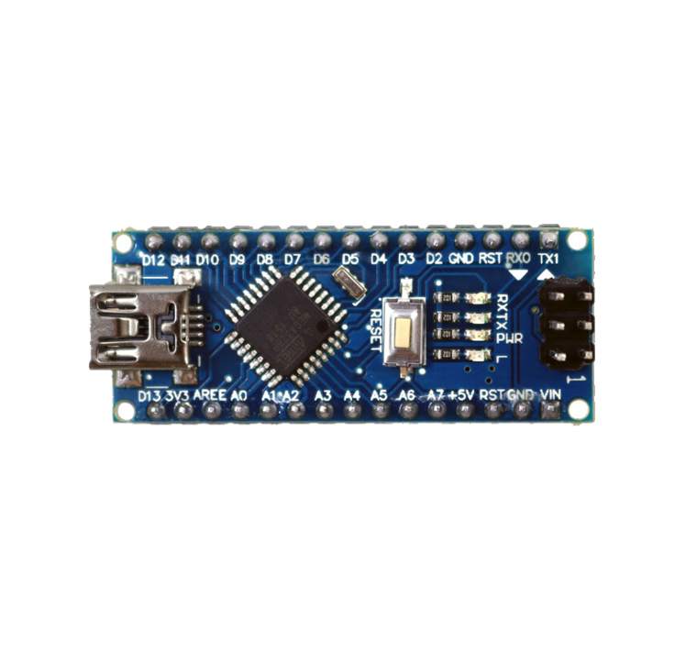

Développement avec la Raspberry
Page 15/19
Gestion du Jeu
Relation entre les Tâches :
- BUS I2C (Constantin)
- Page Web (Joshua)
Bus I2C
Socket
PC de Supervision
(Serveur WEB)
Raspberry

Slide 16
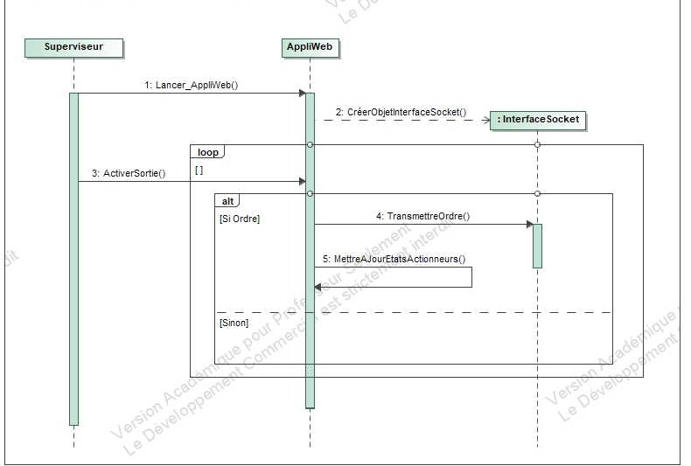
GererActionneurs : Diagramme de séquence
Page 16/19

Slide 17
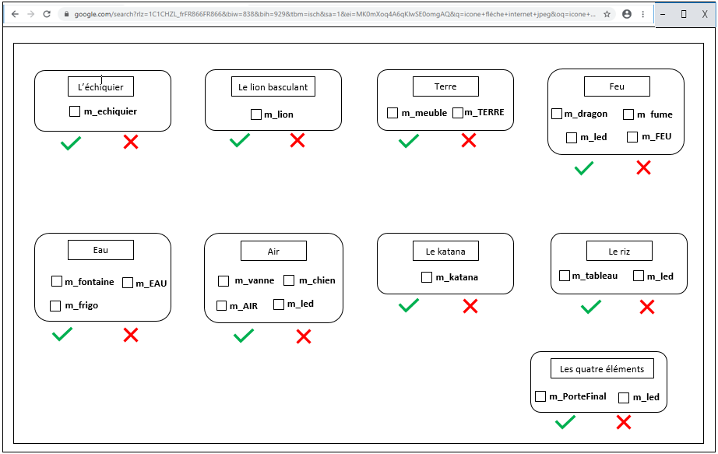



Schéma Interface WEB
Page 17/19
Langages :

Slide 18
Diagramme de Gantt :
Page 18/19

Slide 19

Page 19/19
Merci de votre écoute.
Avez-vous des questions ?

